Slide 1

PHÒNG GIÁO DỤC ĐÀO TẠO HUYỆN TIÊN lÃNG
TRƯỜNG MẦM NON TIÊN THANH
HOẠT ĐỘNG
KHÁM PHÁ KHOA HỌC
Đề tài: Đôi bàn tay kì diệu
Chủ đề: Bản thân
Lứa tuổi: 4-5 tuổi
Giáo viên: Vũ Thị Thúy
Năm học: 2023 - 2024

Slide 2


HĐ 1: VŨ ĐIỆU RỬA TAY

Slide 3
HĐ2: CHÚNG MÌNH CÙNG KHÁM PHÁ

Slide 4
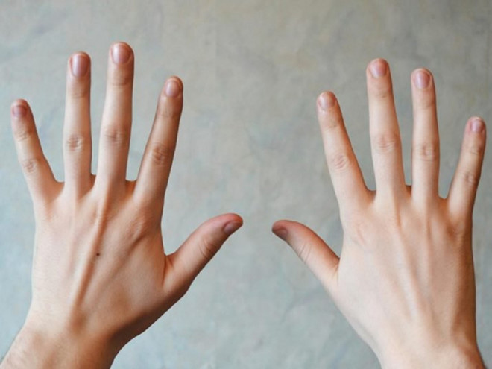
Tay trái
Tay phải

Slide 5
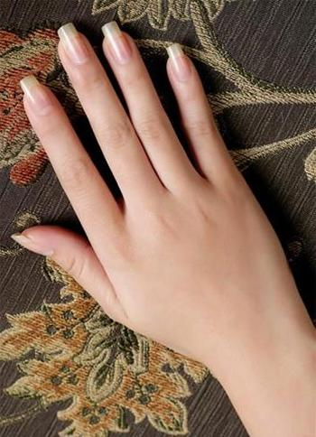
Móng tay
Kẽ tay
Mu bàn tay
Ngón tay
Cổ tay

Slide 6

Ngón áp út
Ngón giữa
Ngón út
Ngón trỏ
Ngón cái

Slide 7
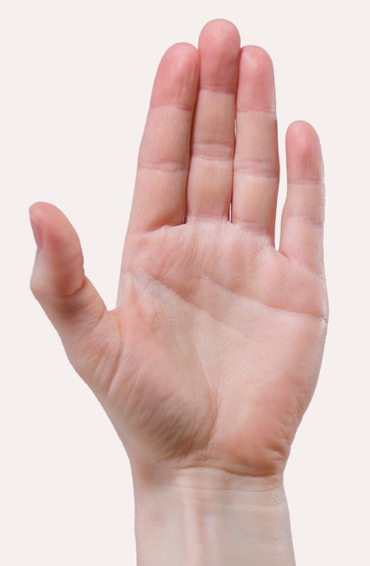
Vân tay
Đốt ngón tay
Lòng bàn tay
Cổ tay

Slide 8


MÚA CHO MẸ XEM

Slide 9
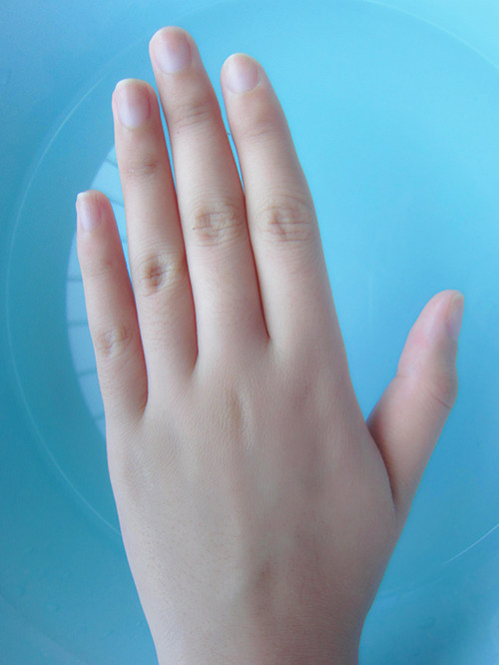
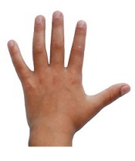
So sánh:
Tay trẻ em
Tay người lớn

Slide 10
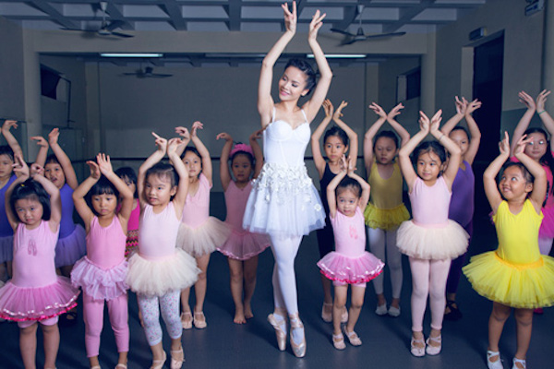
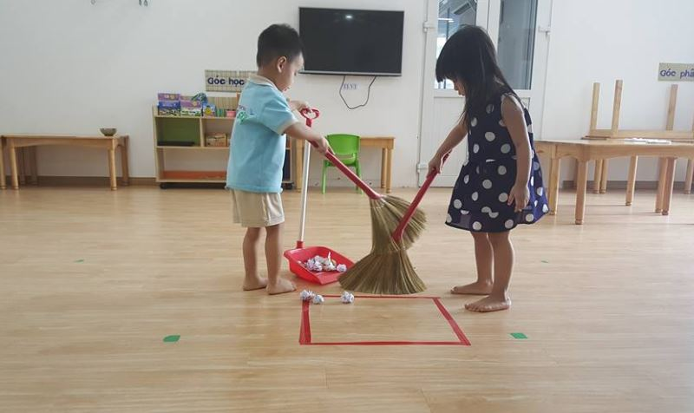
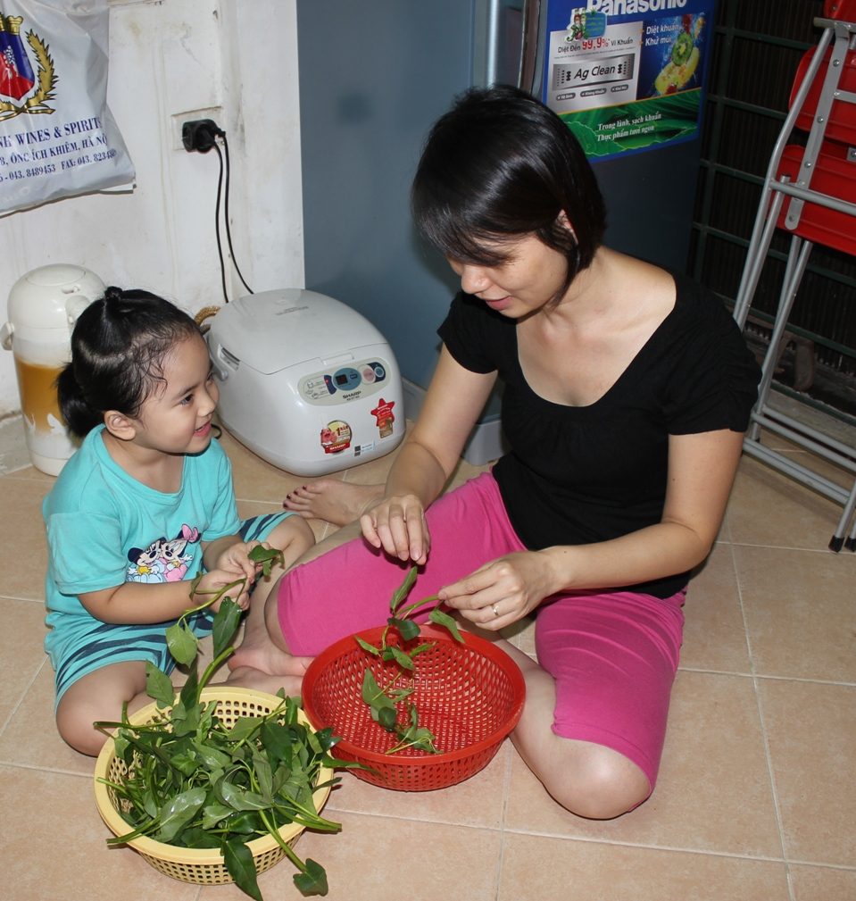
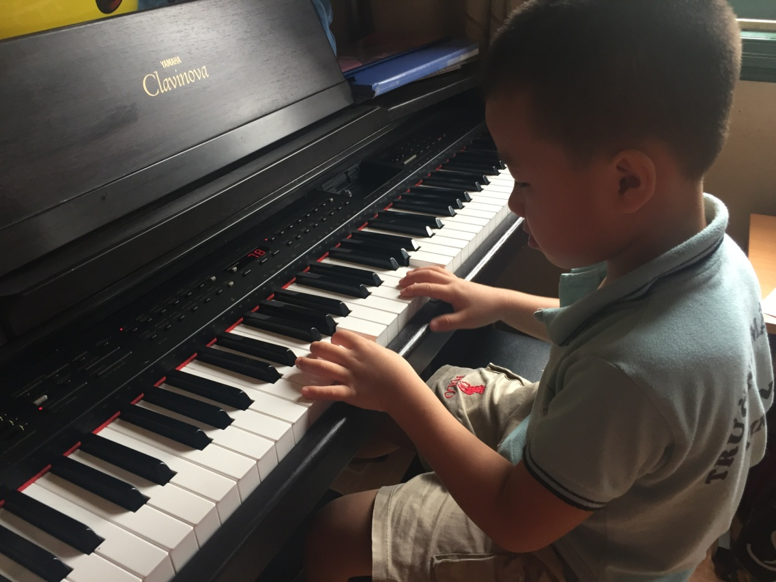

Slide 11
TRẺ TRẢI NGHIỆM

Slide 12

TRÒ CHƠI:
THI XEM ĐỘI NÀO NHANH

Slide 13

TRÒ CHƠI:
BÉ KHÉO TAY

Slide 14

KẾT THÚC
Cảm ơn các cô đã về thăm lớp!
Chúc các cô mạnh khỏe!
Chúc các bé chăm ngoan, học giỏi!

